Slide 1
웹사이트 만들기
박재원

Slide 2
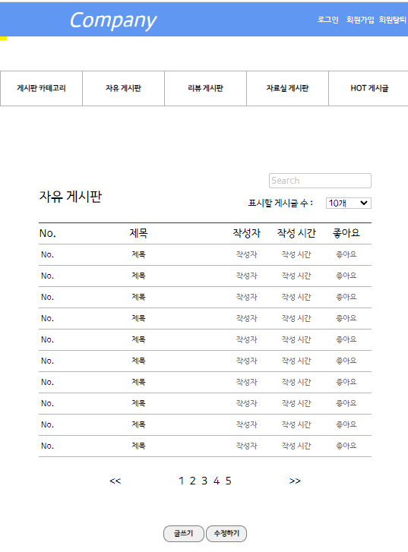
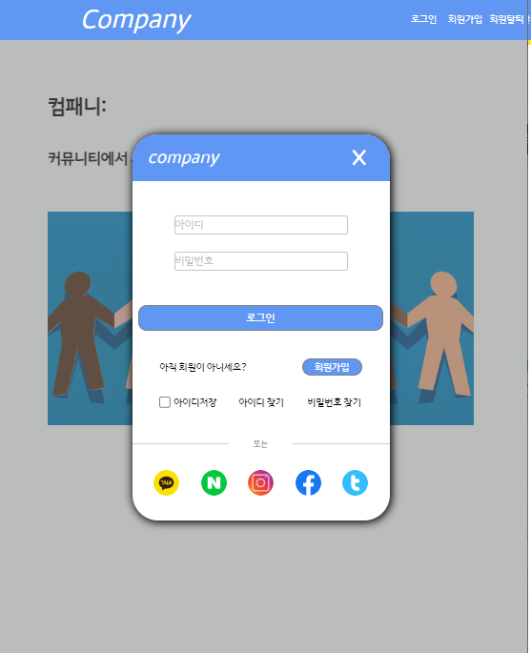
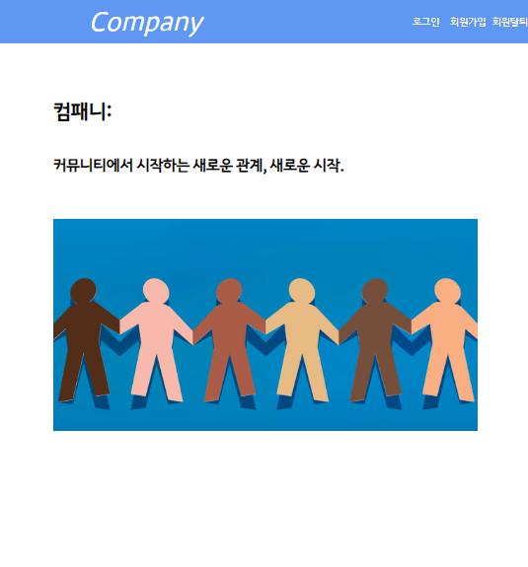
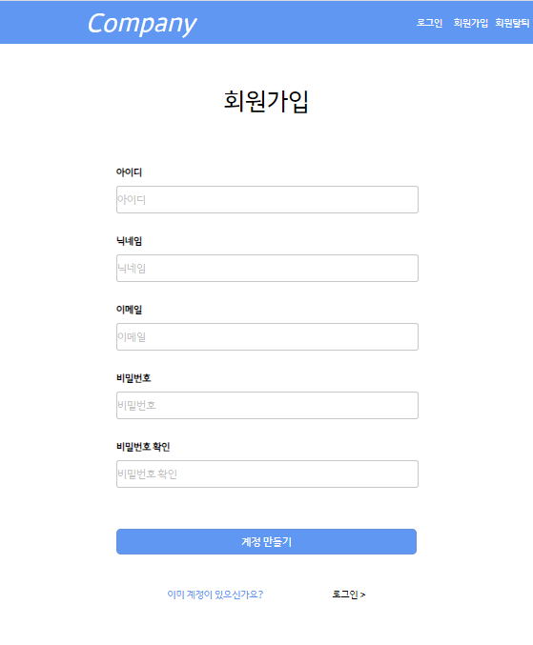
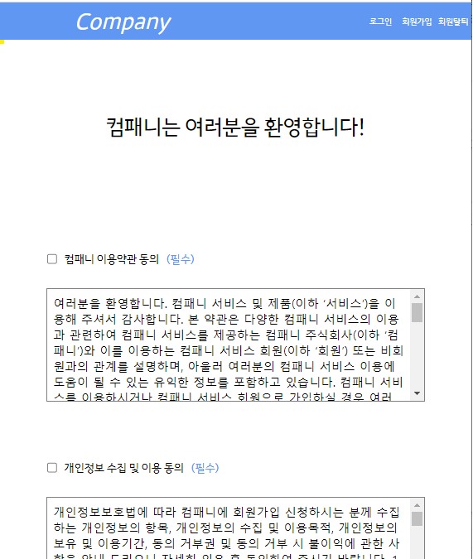
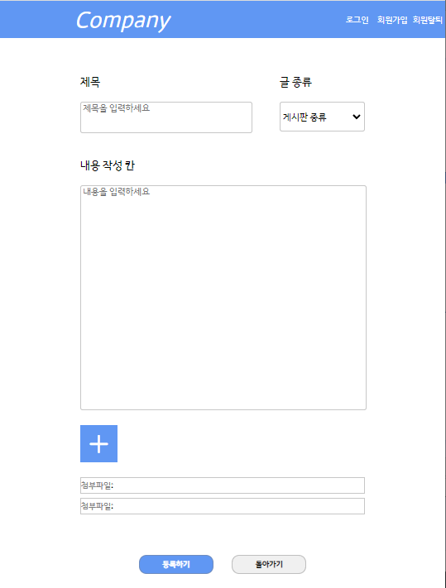
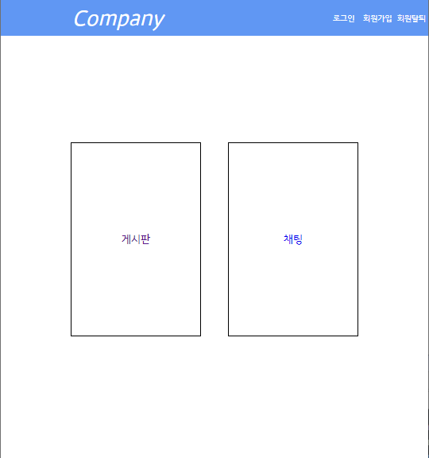
구성도(현재)
로그인
화면 전환
회원가입
정보입력
글쓰기
게시판

Slide 3
구성도(현재)
게시판
게시판 카테고리
자유 게시판
채팅
메인페이지
리뷰 게시판
로그인
자료실 게시판
게시글쓰기
HOT 게시글
회원가입
회원 정보 입력
및 가입
약관 동의
회사위치

Slide 4
헤더(HTML)
화면
코드
<header>
<div id="header_list">
<div id="companyLogo">
<a href="index.html"><i>Company</i></a>
</div>
</div>
<div id="signIn_Up">
<div id="welcome">
</div>
<div class="signIn">
<a href="#">로그인</a>
</div>
<div id="signOut">
<a href="#">로그아웃</a>
</div>
<div id="signUp">
<a href="signUp.html">회원가입</a>
</div>
<div id="withdrawal">
<a href="">회원탈퇴</a>
</div>
</div>
</header>

Slide 5
헤더(CSS)
화면
코드
header {
width:100vw;
height:50px;
background-color: rgb(96, 151, 243);
display:flex;
justify-content: space-between;
position:sticky;
top:0px;
z-index:10;
}
#progressBar {
width:100%;
height:5px;
background:rgb(255, 238, 0);
position:sticky;
display:none;
top:50px;
z-index: 10;
}
body::-webkit-scrollbar{
display:none;
}

Slide 6
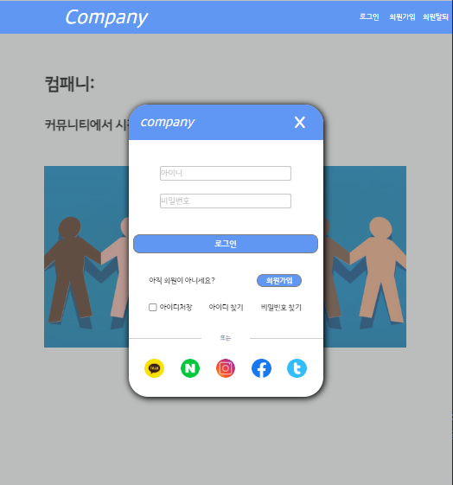
모달창(HTML)
화면
코드
<div id="modal_head">
<i style="margin-left: -10px;">company</i>
<i class="fa-solid fa-x"></i>
</div>
<div id="modal_main">
<div id=IDPW_box>
<input id="inputID" placeholder="아이디"/>
<input id="inputPW" placeholder="비밀번호" />
</div>
<div id="loginFailText"></div>
<button id="logIn">로그인</button><br/>
<div id="doSignUp">
<p>아직 회원이 아니세요?</p>
<a href="signup.html">
<button type="button">회원가입</button>
</a>
</div>
<div id="saveIDANdForgotIDPWDiv">
<div id="saveID">
<input id="saveIDCheckBox" type="checkbox">
<p>아이디저장</p>
</div>
<div id="forgotIDPW">
<a href="">아이디 찾기</a>
<a href>비밀번호 찾기</a>
</div>
</div>
</div>

Slide 7
모달창(HTML)
화면
코드
<div id="or_box">
<p style="font-size: 10px; margin-top: 10px;">또는</p>
</div>
<div id="modal_foot">
<div>
<a href=""><img src="../img/kakao_logo.png" /></a>
<a href=""><img src="../img/naver_logo.png" /></a>
<a href=""><img src="../img/instagram_logo.png" /></a>
<a href=""><img src="../img/facebook_logo.png" /></a>
<a href=""><img src="../img/twitter_logo.png" /></a>
</div>
</div>

Slide 8
모달창(CSS)
화면
코드
#modal{
border-radius: 30px;
width:300px;
height:450px;
position:absolute;
margin: 160px 35.8%;
background: white;
opacity:0;
box-shadow: 1px 1px 10px 1px;
}
#modal_head > i:nth-child(2){
margin:17px 0px 0px 100px;
font-size:20px;
color : white;
cursor: pointer;
}
/* 모달 창 띄울 시 화면 스크롤을 막기 위한 클래스 */
.hidden{
position:fixed; overflow: hidden;
}

Slide 9
모달창(JS)
화면
코드
function modal() {
let modal_aroundBlur = document.getElementById("modal_aroundBlur"),
signIn = document.getElementsByClassName("signIn"),
close_icon = document.getElementsByClassName("fa-solid fa-x"),
close = close_icon[0];
for (let signin of signIn) {
signin.addEventListener("click", (e) => {
$(`#modal_aroundBlur`).show().css({
// .show()로 불러오면 display가 block으로 자동으로 변경된다..
display: "flex"
})
$(`#modal`).animate({
opacity: "1"
}, 500);
$(`body`).addClass("hidden")
modal_aroundBlur.classList.add("hidden");
})
close.addEventListener("click", (e) => {
$(`#modal_aroundBlur`).hide();
$(`#modal`).css({
opacity: 0
})
$(`body`).removeClass("hidden");
modal_aroundBlur.classList.remove("hidden");
})
}
}
Notes:
Position : fixed => 원래 위치와 상관없이 위치를 지정할 수 있다. 상위 요소의 영향을 받지 않는다.
Position : absolute : 원래 위치와 상관없이 위치를 지정할 수 있다. 단, 상위 요소를 기준으로 한다.

Slide 10
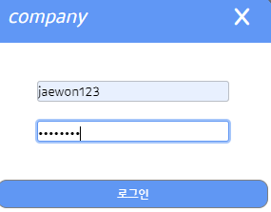
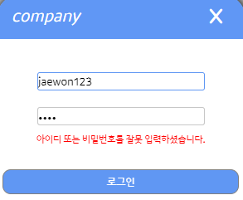


모달창(JS)
화면
코드
modal_logInButton.onclick = () => {
let user = [ID.value, PW.value],
matchID = new RegExp("^[a-zA-Z0-9]{4,10}$"),
matchPW = new RegExp("^(?=.*[0-9])(?=.*[a-zA-Z])(?=.*[!@#$%^&*])
[a-zA-Z0-9!@#$%^&*]{8,15}$"),
matchIDPW = [matchID, matchPW];
if (matchIDPW[0].test(user[0]) && matchIDPW[1].test(user[1])) {
logInToken = true;
if (logInToken) {
welcome.innerHTML = `반갑습니다 ${user[0]} 님`
$("#modal_aroundBlur").hide();
$("body").removeClass("hidden")
logOut_button.onclick = () => {
let confirm_window = confirm("로그아웃 하시겠습니까?");
if (confirm_window) {
alert("로그아웃 되셨습니다.");
logInToken = false;
$("#modal_aroundBlur").hide();
welcome.innerHTML = ``
}
}
}
else{
loginFailText.innerText = "아이디 또는 비밀번호를 잘못 입력하셨습니다."
}
}
실패시
성공시
성공시
실패시
Notes:
Position : fixed => 원래 위치와 상관없이 위치를 지정할 수 있다. 상위 요소의 영향을 받지 않는다.
Position : absolute : 원래 위치와 상관없이 위치를 지정할 수 있다. 단, 상위 요소를 기준으로 한다.

Slide 11
메인 페이지(HTML)
화면
코드
<main>
<br/><br/><br/>
<p style="font-size:calc(4vw);font-weight: bold;">컴패니</p><br/><br/>
<p style="font-size:calc(3vw); font-weight: bold;">
커뮤니티에서 시작하는 새로운 관계, 새로운 시작.
</p>
<div id="container1">
<a href="notice_board.html">
<div style="display:none" id="board1">게시판</div>
</a>
<a href="notice_board2.html">
<div style="display:none" id="board2">채팅</div>
</a>
</div>

Slide 12
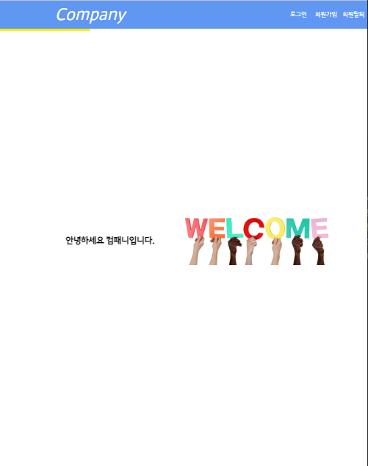
메인 페이지(HTML)
화면
코드
<div id="container2">
<div style="width:100%; height:13%; position:sticky; top:calc(50vh - 400px); z-index: 1;">
<div id="main_content1" >
<div id="text_main_content1">
<div>안녕하세요 컴패니입니다.</div>
</div>
<div id="img_main_content1">
<img src="../img/mainpageImg4.jpg"/>
</div>
</div>
<div id="main_content2" style="opacity:0;">
<div id="text_main_content2">
<div>저희의 기업명은 company로 회사라는 의미와 친구라는 의미가
담겨 있습니다 <br/><br/>
"사람과 사람을 잇다" 라는 저희의 비전처럼 성장하기 위해
최선을 다하겠습니다.
</div>
</div>
<div id="img_main_content2">
<img src="../img/businessImg/businessImg2.jpg"/>
</div>
</div>
<div id="main_content3" style="opacity:0;">
<div id="text_main_content3">
<div>다양한 국가와 연령의 사용자들과 지금 만나보세요!</div>
</div>
<div id="img_main_content3">
<img src="../img/mainpageImg2.jpg"/>
</div>
</div>

Slide 13


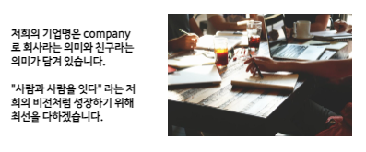
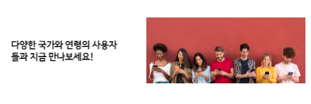
메인 페이지
화면
설명
div1
화면 전환 원리는 div2요소에 position:sticky와 top을 주어서
스크롤을 진행해도 top거리만큼 유지되고, 각각 이미지를position : absolute 로 겹치게 만든 후 한 개의 이미지를 제외한 나머지의 투명도를 0으로
만든 후 자바스크립트에서 조건에 따라 띄우고 싶은 이미지의 투명도를 1로
설정하는 방법으로 진행했다.
보고 있는 화면
Top : calc(50vh - 400px)
div2
Position : sticky
div3
화면 전환 영역
Position:absolute
4개의 이미지가 겹쳐있는 상태
Notes:
Position : absolute : 원래 위치와 상관없이 위치를 지정할 수 있다. 단, 상위 요소를 기준으로 한다.

Slide 14
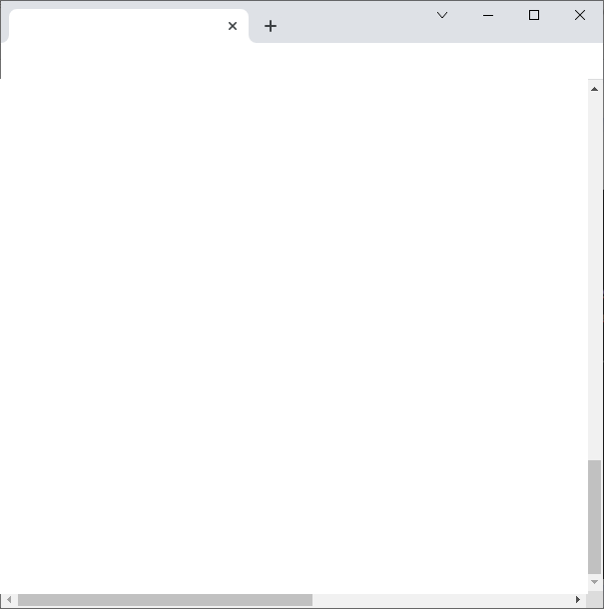
메인 페이지
화면
코드
else if (progressBar >= 0.3 && progressBar < 0.475) {
$(`#main_content1`).css({
opacity: 0, transition: "opacity 0.5s"
})
$(`#main_content2`).css({
opacity: 1, transition: "opacity 0.5s "
})
$(`#main_content3`).css({
opacity: 0, transition: "opacity 0.5s"
})
$(`#main_content4`).css({
opacity: 0, transition: "opacity 0.5s "
})
}
scrollTop
scrollHeight
let window_Y = document.documentElement.scrollTop,
scroll_Y = document.documentElement.scrollHeight
- document.documentElement.clientHeight;
clientHeight
function progressBar(window_Y, scroll_Y) {
$("#progressBar").show();
let progressBar = document.getElementById(`progressBar`)
progressBar.style.width = (window_Y / scroll_Y) * 100 + '%';
return (window_Y / scroll_Y);
};
Notes:
documentElement 는 body나 head를 포함하는 html 전체를 말한다.

Slide 15
메인 페이지(CSS)
화면
코드
[id*=main_content]{
width:100%;
height:600px;
position:absolute;
margin-top: 50px;
display:flex;
}
[id*=text_main_content]{
width:50%;
height:600px;
font-size:calc(2.5vw);
display:flex;
align-items: center;
justify-content: center;
font-weight: 600;
}
[id*=img_main_content]{
width:50%;
height:600px;
margin-left:50%;
display:flex;
align-items: center;
justify-content: center;
}

Slide 16
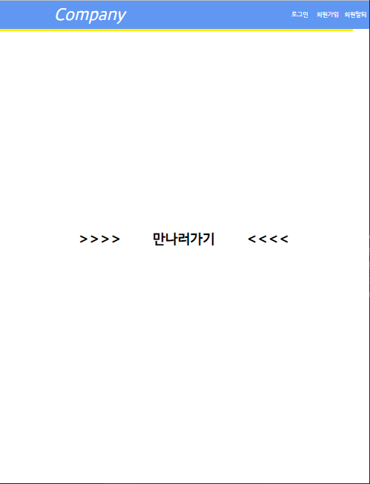
메인 페이지(CSS)
화면
코드
#right_arrow_icon{
animation: arrowMoveRight 1s infinite
}
#left_arrow_icon{
animation: arrowMoveLeft 1s infinite
}
@keyframes arrowMoveLeft{
0%{}
50%{margin-right: 50px;}
0%{margin-right: 0px;}
}
@keyframes arrowMoveRight{
0%{}
50%{margin-left: 50px;}
0%{margin-left: 0px;}
}

Slide 17
메인 페이지(JS)
화면
코드
function clickMoveStart(){
try{
let clickMoveStartbtn = document.getElementById('clickMoveStartbtn');
clickMoveStartbtn.onclick =() => {
window.scrollTo({top:0, behavior:"smooth"});
$('#container1').css({
background:"none"
})
$('#container2').css({
display:"none"
})
$('#container3').css({
display:"none"
})
$('#container1 div').css({
display:"flex",
zIndex:1
})
$('main p').css({
display:"none"
})
clickMoveStartbtn.style.display="none";
클릭 시

Slide 18
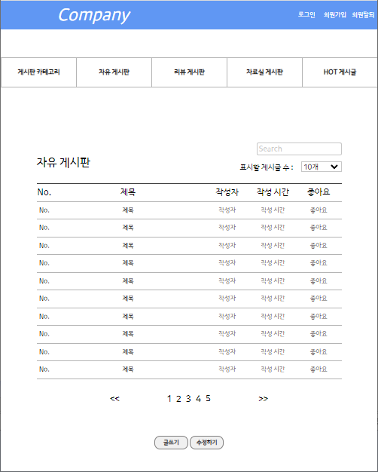
게시판(HTML)
화면
코드
<div id="board_contents_list">
<div class="typeOfNoticeBoard" data-value="게시판 카테고리"
id="category_board">게시판 카테고리</div>
<div class="typeOfNoticeBoard" data-value="자유 게시판"
id="free_board">자유 게시판</div>
<div class="typeOfNoticeBoard" data-value="리뷰 게시판“
id="review_board">리뷰 게시판</div>
<div class="typeOfNoticeBoard" data-value="자료실 게시판“
id="file_board">자료실 게시판</div>
<div class="typeOfNoticeBoard" data-value="HOT 게시글“
id="hot_board">HOT 게시글</div>
</div>
<div id="searchBox">
<input id="search" placeholder=" Search">
</div>
<label>표시할 게시글 수 : </label>
<select>
<option value="10">10개</option>
<option value="50">50개</option>
<option value="100">100개</option>
<option value="300">300개</option>
<option value="1000">1000개</option>
<option>전체</option>
</select>

Slide 19
게시판(HTML)
화면
코드
<div class="notice_list">
<div class="notice_list">
<div class="No">No.</div>
<div class="title"><a href="">제목</a></div>
<div class="author">작성자</div>
<div class="typed_time">작성 시간</div>
<div class="like">좋아요</div>
</div>
<div id="page_nav">
<p id="pageMoveForward">&lt;&lt;</p>
<div id="page_number_box">
<a>1</a>
<a>2</a>
<a>3</a>
<a>4</a>
<a>5</a>
</div>
<p id="pageMoveBack">&gt;&gt;</p>
</div>
<div id="button_box">
<a id="addUrl_write" href="write.html">
<button class=needToLogIn id="write_button">글쓰기</button>
</a>
<a id="addUrl_modify">
<button class=needToLogIn id="modify_button">수정하기</button>
</a>
</div>

Slide 20



게시판(CSS)
화면
코드
#board_contents_list > div{
font-size: calc(0.8vw + 7px);
font-weight: bold;
width:20vw;
height:100%;
border:1px solid rgb(180, 180, 180);
display:flex;
align-items: center;
justify-content: center;
border-right: none;
}
#board_contents_list > div:hover{
background-color: rgb(96, 151, 243);
color:white;
scale:1.05;
cursor: pointer;
}
#searchBox > input:focus{
/* input 영역을 focus했을 때 검은 경계선이 활성화되는데
border 이외에도 outline이라는 개념이 있다. */
outline: none;
animation : inputAreaColorChange 0.3s;
animation-fill-mode: both; }
@keyframes inputAreaColorChange{
from{}
to{
box-shadow: 0px 0px 0px 2px rgba(91, 150, 245, 0.541);
border-color:rgb(96, 151, 243);
}
}

Slide 21
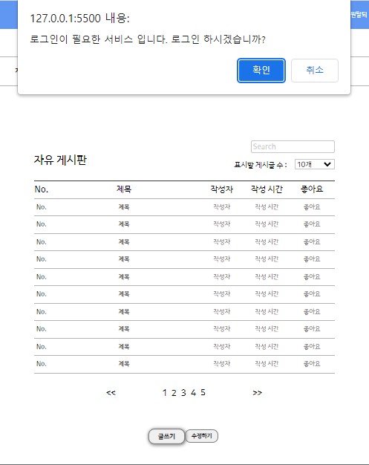
게시판(JS)
화면
코드
function modalLogIn() {
let needToLogIn = document.querySelectorAll(".needToLogIn"),
signIn = document.getElementsByClassName("signIn"),
signOut = document.getElementById("signOut"),
modal_logInButton = document.getElementById("logIn"),
addUrl_write = document.getElementById("addUrl_write"),
addUrl_modify = document.getElementById("addUrl_modify")
for (let element of needToLogIn) {
if (!logInToken) {
element.onclick = () => {
let YesorNo = confirm("로그인이 필요한 서비스 입니다. 로그인 하시겠습니까?");
if (YesorNo) {
$(`#modal_aroundBlur`).show().css({
// .show()로 불러오면 display가 block으로 자동으로 변경된다..
display: "flex"
})
$(`#modal`).animate({
opacity: "1"
}, 500); modal_aroundBlur.classList.add("hidden");
}
}
}
else {
addUrl_write.href = "../HTML/write.html"
addUrl_modify.href = "../HTML/modify.html"
}
}

Slide 22
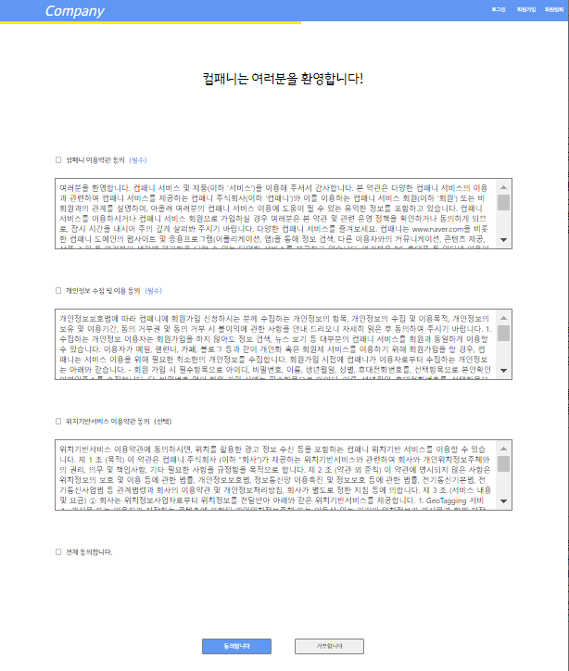
회원가입 약관 동의(HTML)
화면
코드
<main>
<p style="font-size: 30px; margin:100px 0px">컴패니는 여러분을 환영합니다!</p>
<div><input class="agreeCheckbox" id="agreeCheckbox1" type="checkbox" />
<p style="margin-left:10px">컴패니 이용약관 동의
<p style="color:rgb(96, 151, 243); margin-left:10px;">(필수)</p>
</p>
</div>
<iframe src="../HTML/TermsOfUse/agreeToTermsOfUse.html"id="agreeToTermsOfUse">
</iframe>
…
<footer>
<div id="TermsOfUseButtonBox">
<div>
<a id="registMyInfo_htmlLink">
<button id="agreeTermsOfUse">동의합니다</button>
</a>
<a href="index.html">
<button id="disagreeTermsOfUse">거부합니다</button>
</a>
</div>
</div>
</footer>

Slide 23






회원가입 약관 동의(JS)
화면
코드
function signUpcheckBox() {
let checkboxes = document.querySelectorAll(".agreeCheckbox"),
agreeTermsOfUse = document.getElementById("agreeTermsOfUse");
try {
checkboxes[3].onclick = () => {
// 모두 동의하는 체크박스 클릭 시 전부 체크되는 기능
if (checkboxes[3].checked) {
for (let checkbox of checkboxes) {
checkbox.checked = true
}
}
else {
for (let checkbox of checkboxes) {
checkbox.checked = false
}
}
}
// 체크박스 전부 true일 시 전체 동의 체크박스가 true가 되는 기능
window.onclick = () => {
if (checkboxes[0].checked && checkboxes[1].checked &&
checkboxes[2].checked) {
checkboxes[3].checked = true;
}
else{
checkboxes[3].checked = false;
}
}
Notes:
Window.onclick 말고 for( ckeckbox of checkboxes ){ checkbox.onclick{} } 으로 하면 위의 checkbox[3] 구문과 엉켜서 작동이 안됨

Slide 24
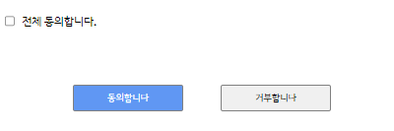
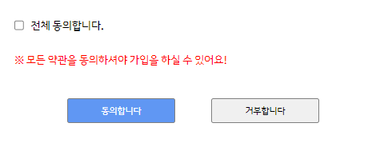
회원가입 약관 동의(JS)
화면
코드
// 필수 체크박스를 전부 눌러야 다음 페이지로 넘어가는 기능
agreeTermsOfUse.onclick = () => {
let registMyInfo_htmlLink = document.getElementById("registMyInfo_htmlLink")
if (checkboxes[0].checked && checkboxes[1].checked) {
registMyInfo_htmlLink.setAttribute("href", "registMyInfo.html")
}
else {
$('#pleaseAgree').css({
color: "red"
})
}
}

Slide 25
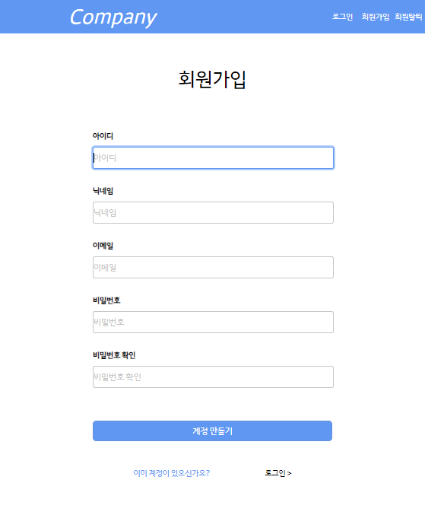
회원가입 정보 입력(HTML)
화면
코드
<main id="registMyInfoMain">
<p>회원가입</p>
<div id="registMyInfo">
<div id="registIDBox">
<p>아이디</p>
<input id="registID" placeholder="아이디">
</div>
<div id="registNickBox">
<p>닉네임</p>
<input id="registNick" placeholder="닉네임">
</div>
<div id="registEmailBox">
<p>이메일</p>
<input id="registEmail" placeholder="이메일">
</div>
<div id="registPWBox">
<p>비밀번호</p>
<input id="registPW" placeholder="비밀번호">
</div>
<div id="checkPWBox">
<p>비밀번호 확인</p>
<input id="checkPW" placeholder="비밀번호 확인">
</div>
<button id="createMyAccountButton">계정 만들기</button>
<div>
<p>이미 계정이 있으신가요? </p>
<a class="signIn">로그인 &gt;</a>
</div>
</div>
</main>

Slide 26



회원가입 정보 입력(CSS)
화면
코드
#registMyInfo > [id *= Box] > input:hover{
animation: inputBorderColorChange 0.3s;
animation-fill-mode: both;
}
#registMyInfo > [id *= Box] > input:focus{
animation: inputAreaColorChange 0.3s;
animation-fill-mode: both;
}
@keyframes inputBorderColorChange{
from{}
to{
border-color:rgb(96, 151, 243)
}
}
@keyframes inputAreaColorChange{
from{}
to{
box-shadow: 0px 0px 0px 2px rgba(91, 150, 245, 0.541);
border-color:rgb(96, 151, 243);
}
}

Slide 27
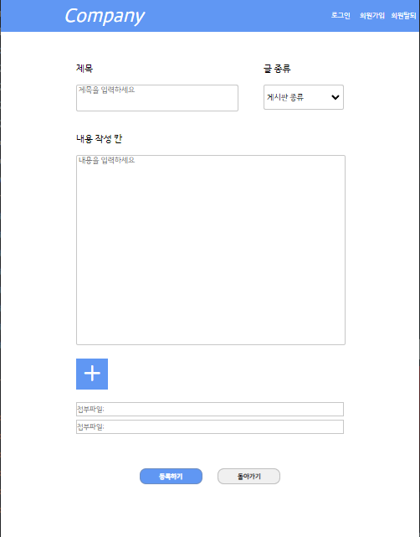
게시글 작성(HTML)
화면
코드
<div id="write_title">
<p>제목</p><br/>
<textarea id="notice_title" placeholder=" 제목을 입력하세요"></textarea>
</div>
<div id="select_type">
<p>글 종류</p><br/>
<select id="select_type">
<option>게시판 종류</option>
<option>자유 게시판</option>
<option>리뷰 게시판</option>
<option>자료실 게시판</option>
</select>
</div>

Slide 28
게시글 작성(HTML)
화면
코드
<div id="write_here">
<p>내용 작성 칸</p><br />
<textarea id="notice_content" placeholder=" 내용을 입력하세요"></textarea>
</div>
<div id="sendToFileBox">
<div id="addSendToFile">
<i style="color:white; font-size: 30px;"class="fa-regular fa-
plus"></i>
</div>
<div id="sendToFile">
<p style="color: gray;">첨부파일</p> :
</div>
<div id="sendToFile">
<p style="color: gray;">첨부파일</p> :
</div>
</div>
<div id="button_box">
<a href="notice_board.html">
<button id="submit">등록하기</button>
</a>
<a href="notice_board.html">
<button id="cancel">돌아가기</button>
</a>
</div>

Slide 29
게시글 작성(CSS)
화면
코드
textarea{
resize: none;
font-size: 13px;
}
textarea:focus{
outline: none;
animation : inputAreaColorChange 0.3s;
animation-fill-mode: both;
}
select:focus{
outline: none;
animation : inputAreaColorChange 0.3s;
animation-fill-mode: both;
}
@keyframes inputAreaColorChange{
from{}
to{
box-shadow: 0px 0px 0px 2px rgba(91, 150, 245, 0.541);
border-color:rgb(96, 151, 243);
}
}

Slide 30
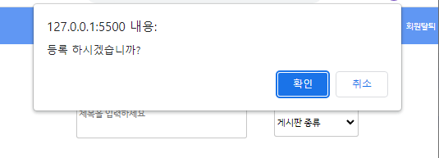
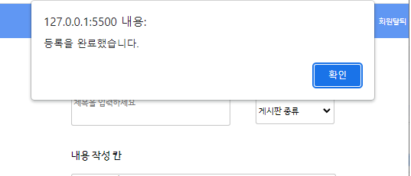
게시글 작성(JS)
화면
코드
function uploadOrCancel() {
let submit = document.getElementById("submit"),
cancel = document.getElementById("cancel");
try {
submit.onclick = () => {
let confirm_window = confirm("등록 하시겠습니까?");
if (confirm_window) {
alert("등록을 완료했습니다.");
}
}
cancel.onclick = () => {
let confirm_window = confirm("작성을 취소 하시겠습니까?
작성했던 내용들은 저장되지 않습니다.");
if (confirm_window) {
alert("작성을 취소했습니다.");
}
}
} catch {
console.error("uploadOrCancel() Error. beacause, one of the variable of this function does not exist in this HTML")
}
}
function uploadOrCancel() {
let submit = document.getElementById("submit"),
cancel = document.getElementById("cancel");
try {
submit.onclick = () => {
let confirm_window = confirm("등록 하시겠습니까?");
if (confirm_window) {
alert("등록을 완료했습니다.");
}
}
cancel.onclick = () => {
let confirm_window = confirm("작성을 취소 하시겠습니까? 작성했던 내용들은 저장되지 않습니다.");
if (confirm_window) {
alert("작성을 취소했습니다.");
}
}
} catch {
console.error("uploadOrCancel() Error. beacause, one of the variable of this function does not exist in this HTML")
}}
확인버튼
실패버튼

Slide 31
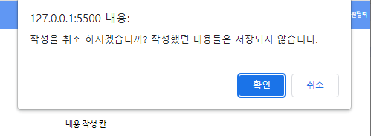
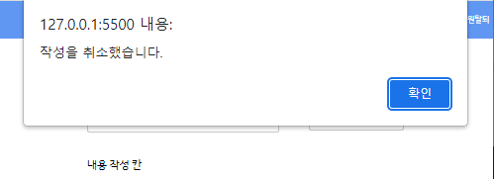
게시글 작성(JS)
화면
코드
function uploadOrCancel() {
let submit = document.getElementById("submit"),
cancel = document.getElementById("cancel");
try {
submit.onclick = () => {
let confirm_window = confirm("등록 하시겠습니까?");
if (confirm_window) {
alert("등록을 완료했습니다.");
}
}
cancel.onclick = () => {
let confirm_window = confirm("작성을 취소 하시겠습니까?
작성했던 내용들은 저장되지 않습니다.");
if (confirm_window) {
alert("작성을 취소했습니다.");
}
}
} catch {
console.error("uploadOrCancel() Error. beacause, one of the variable of this function does not exist in this HTML")
}
}
확인버튼
실패버튼

Slide 32
감사합니다.

